Slide 1



Bildungszentrum für Technik Frauenfeld
Tag 6
Exceptions
24. März 2023

Slide 2
Bildungszentrum für Technik Frauenfeld
Ablauf
Rückblick Fünfter Tag
Übung «Kommando-Interpreter» besprechen
Exceptions (Ausnamen) Theorie
Übung «Formelparser»

Slide 3
Bildungszentrum für Technik Frauenfeld
Rückblick Tag 5

Slide 4
Bildungszentrum für Technik Frauenfeld
Exceptions
Weshalb ´Ausnahmen´?
Abfangen
Auslösen
Vordefinierte Exceptions

Slide 5
Bildungszentrum für Technik Frauenfeld
Lernziele
Exceptions-Konzept verstehen
Exceptions fangen können
Exceptions auslösen können
Wissen, dass man auch eigene Exception-Klassen machen kann.
try-(except)-finally Konstrukt lesen können

Slide 6
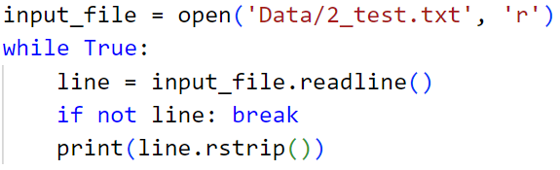
Bildungszentrum für Technik Frauenfeld
Exceptions
Dienen der Fehlerbehandlung
Lesen einer Datei: Datei kann ungültig sein (open() misslingt) oder während dem Lesen verschwinden, weil z. B. der USB-Stick aufgesteckt wird (readline() misslingt)

Slide 7
Bildungszentrum für Technik Frauenfeld
Alternative
Zusätzlich zum eigentlichen Resultat (input_file resp. Line) müsste auch immer noch ein Status zurückgeliefert werden
Dieser Status müsste jeweils auch immer geprüft werden
Und würde ein zusätzliches Abbruchkriterium sein
→ Code wäre vermutlich 2x so lange und deutlich schwieriger zu verstehen
→ ‹produktiver› Code und Fehlerbehandlungscode vermischt

Slide 8
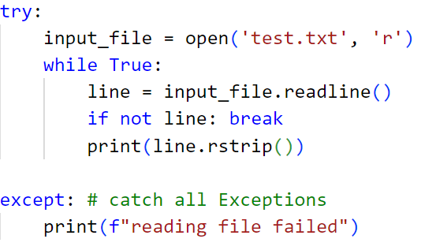
Bildungszentrum für Technik Frauenfeld
Fangen von Exceptions
try:
  <produktiver Code>
except:
  <Fehlerbehandlung>

Slide 9
Bildungszentrum für Technik Frauenfeld
Fangen von spezifischen Exceptions
except <type>: fängt Exceptions von einem spezifischen Type
except ValueType: fängt z. B. nur ValueType exceptions
except: fängt alle Exceptions
Reihenfolge wichtig – spezifisch zuerst, am Schluss die generellen Typen!
except <type> as ex:
verwenden der Exception-Informationen. z. B. um die Fehlermeldung zu erstellen
z. B.
except IOError as ex:
print(f"Error while reading file: {ex}")

Slide 10
Bildungszentrum für Technik Frauenfeld
finally
Der finally-block wird immer, in jedem Fall durchlaufen – egal ob eine Exception geworfen wurde oder nicht. Sogar wenn ein return im try-Block ist.
Perfekt geeignet, um Ressourcen freizugeben.
Siehe auch with .. as ..
with open(..) as file:
file.read()

Slide 11
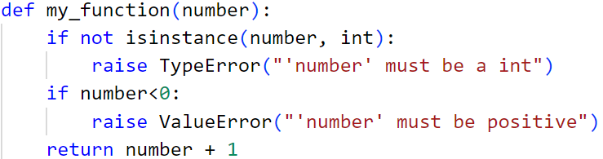
Bildungszentrum für Technik Frauenfeld
Werfen von Exceptions
raise <ExceptionType>(arguments)

Slide 12
Bildungszentrum für Technik Frauenfeld
Exception Typen
(Auswahl)
TypeError Ungültiger Type
ValueError Ungültiger Wert
KeyError Schlüssel nicht vorhanden, z.B. in einem Dictionary
IndexError Index ausserhalb des gültigen Bereiches, z.B. Liste
IOError Ein-/Ausgabe Fehler
Exception Mutter aller Ausnahmen
Mehr: https://www.tutorialsteacher.com/python/error-types-in-python

Slide 13
Bildungszentrum für Technik Frauenfeld
Eigene Exception Typen machen
(Vorschau OOP)
class MyException(Exception) :
pass
Dies erstellt eine Ableitung (Kind-Klasse) von Exception,
fügt aber keine neuen Attribute (Felder oder Methoden)
hinzu. Danach können diese normal geworfen und gefangen werden:
def foo_bar():
raise MyException("dont call this")
try:
foo_bar()
except MyException as ex:
print(f"The expected occurred: {ex}")

Slide 14
Bildungszentrum für Technik Frauenfeld
Übung Formelparser
Ziel: Erstelle einen Formelparser, der Ausdrücke wie «7 + 4» parsen und berechnen kann
Operationen: Plus, Minus, Multiplikation, Division
Die Eingabe sollte aus 3 Tokens bestehen, die mit Leerzeichen getrennt sind
Aufgaben:
Eingabe einlesen, in Tokens zerlegen (split)
→ Exception falls nicht 3 Tokens
Tokens umwandeln und Tuple in der Form (Zahl, Operator, Zahl) zurückgeben
→ Exception falls Token 1 und 3 nicht Zahlen sind
Tuple auswerten und Ergebnis ausgeben
→ Exception falls Operator nicht in [+,-,*,/] ist
Das Ganze in einer Endlos-Schleife mit Fangen und Anzeigen von Exceptions
Erweiterungen:
Spezifische ParserException Klasse
Zahl soll nicht nur float sein, sondern int, falls die Eingabe ganzzahlig ist
Ausgabe der Datentypen
Unit test für die Funktionen

